Slide 1
Lec05计算题
根据所提供xls表，计算每个学生每节网课的有效上课时间是多少。
约束，仅限于使用excel提供的函数和菜单提供的功能，不能使用VBA，可以创建新列新表单。
Excel中各列说明：
SID：学生ID
录制视频序号(VID) ：1、2、3为一节教学网课的三个视频编号，5为另一节实验网课视频的编号。
单次视频录制时长(ViLen) ，以秒为单位：指教学视频录制的时长
开始上课时间(ST) ：指学生开始观看此次视频的时刻
上课时长(RiLen) ：指观看本视频本次的时间时长，以秒为单位。
计算学生有效上课时长的规则：
理论课和实验课分别按照两次课计算，即每个学生最后给出两个时长数值
每个学生每节课的上课有效时长为观看该节课各次视频的总和，但是合计时有以下约束：
若某次视频观看时长的和超出该次视频录制时长，则只计算视频录制时长为有效观看时间。//多了算白看
若该学生理论课有上课时间小于1000秒，则认为无效上课，有效上课时间记为0。//看少了相当于没看
提交：你的计算过程说明，尽量用符号和公式说明，对应SID的两个时长。
效

Slide 2
Lec05作业
编写一个Scheme函数，这个函数将给定的链表中的最后一个元素移出来。

Slide 3
Lec05作业
佩奇排名（PageRank），又称网页排名、谷歌左侧排名，是Google公司所使用的对其搜索引擎搜索结果中的网页进行排名的一种算法。
PageRank让链接来"投票"一个页面的“得票数”由所有链向它的页面的重要性来决定，到一个页面的超链接相当于对该页投一票。一个页面的PageRank是由所有链向它的页面（“链入页面”）的重要性经过递归算法得到的。
PageRank 是执行多次连接的一个迭代算法。 算法会维护两个数据集（在spark中为RDD）：
links：由 (pageID, linkList) 的元素组成，包含每个页面的相邻页面的列表。其中的一个元素例如:(A,[B,C,D]) 代表A中含指向B C D的链接
ranks：由 (pageID,PR) 元素组成，包含每个页面的当前排序值。它按如下步 骤进行计算。其中的一个元素例如（A,0.7）代表
(1) 将每个页面的排序值初始化为 1.0。
(2) 在每次迭代中，对页面 p，向其每个相邻页面（有直接链接的页面）发送一个值为PR(p)/L(p) 的贡献值。
(3) 将每个页面的排序值设为 0.15 + 0.85 * contributionsReceived。
最后两步会重复几个循环，在此过程中，算法会逐渐收敛于每个页面的实际 PageRank 值。通常需要大约 10 轮迭代。

Slide 4
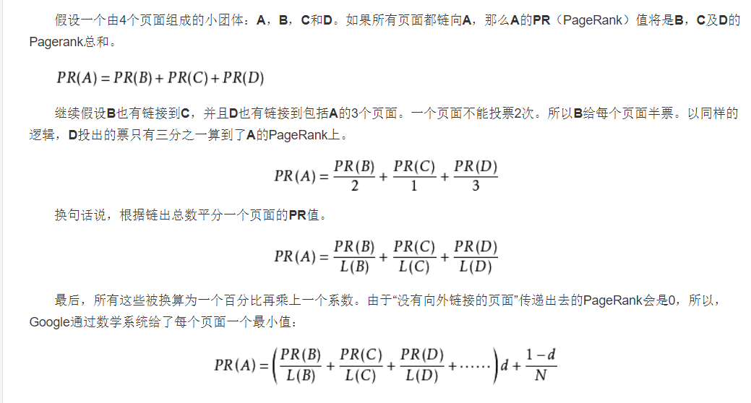
思考题
一个简单的实例
其中L(B)代表B包含的总链接数，依次类推
其中d为修正系数, N为集合中网页的数目，目的是保证各个PR的和为1。在本次习题中并不需要除N

Slide 5
思考题
基于上述步骤，请结合spark 大数据处理引擎和 scala 函数式编程，编写出上述PageRank的相关代码
（提示：给出links和ranks变量如下）
// links 和 ranks 是 spark 中两个RDD
//相邻页面列表（pageID, 相邻链接ID列表）
var links
// 初始化 ranks中每个页面的PR值为1.0
var ranks = links.mapValues(x => 1.0)

Slide 6
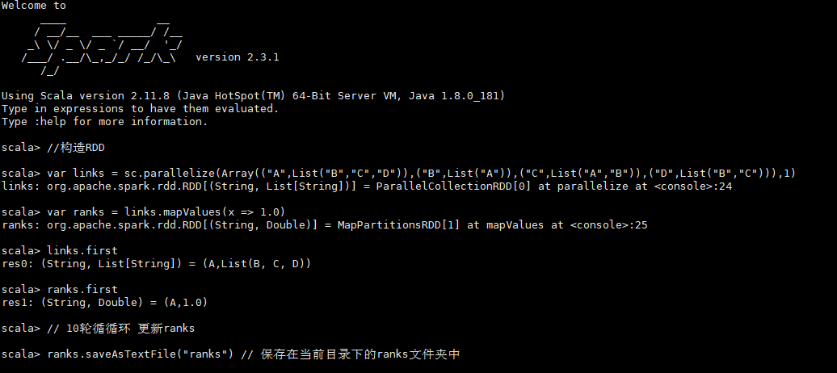
思考题
要求：
最终提交PDF、 scala 源码 和 结果文件(txt格式) 共3个文件，并在PDF中附上scala代码的简要说明讲解和要求2中结果的截图
当RDD links 为 [ (“A”,List(“B”,“C”,“D”)), (“B”,List(“A”)), (“C”,List(“A”,“B”)), (“D”,List(“B”,“C”)) ] (RDD构造方法以spark-shell为例如下图所示) 时迭代10轮后将ranks的结果保存为文件，打开文件并对结果截图贴到上交的PDF中

